Slide 1
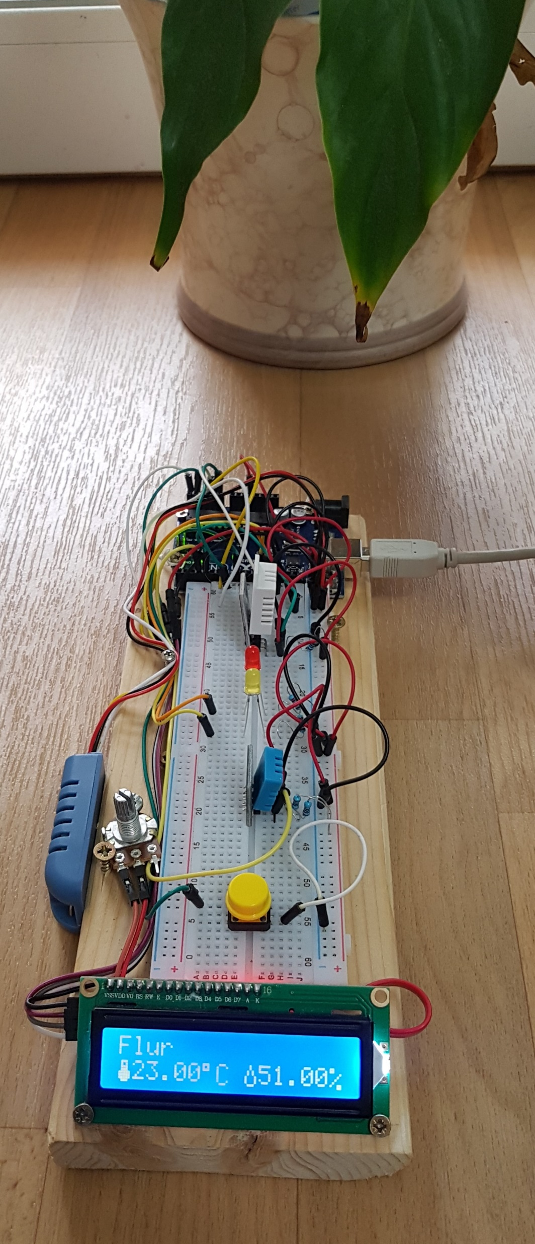
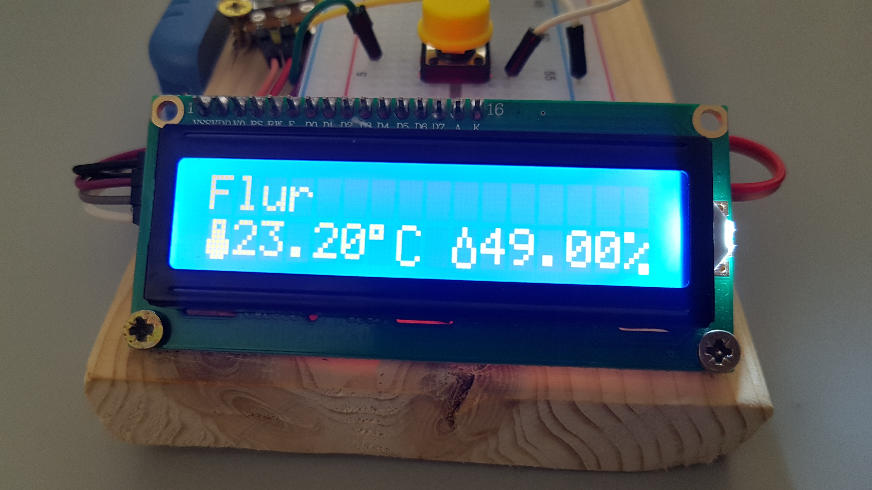
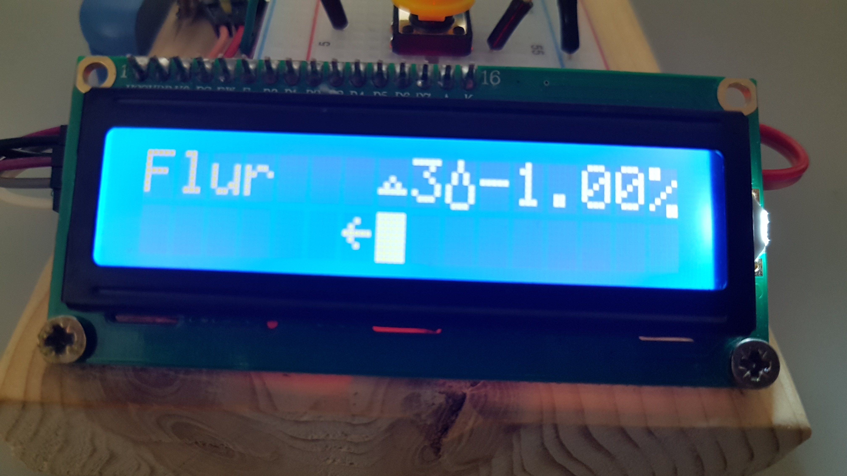
Arduino- Projekt Wetter- Station
Präsentation
zum Arduino-Projekt
Wetter- Station

Slide 2
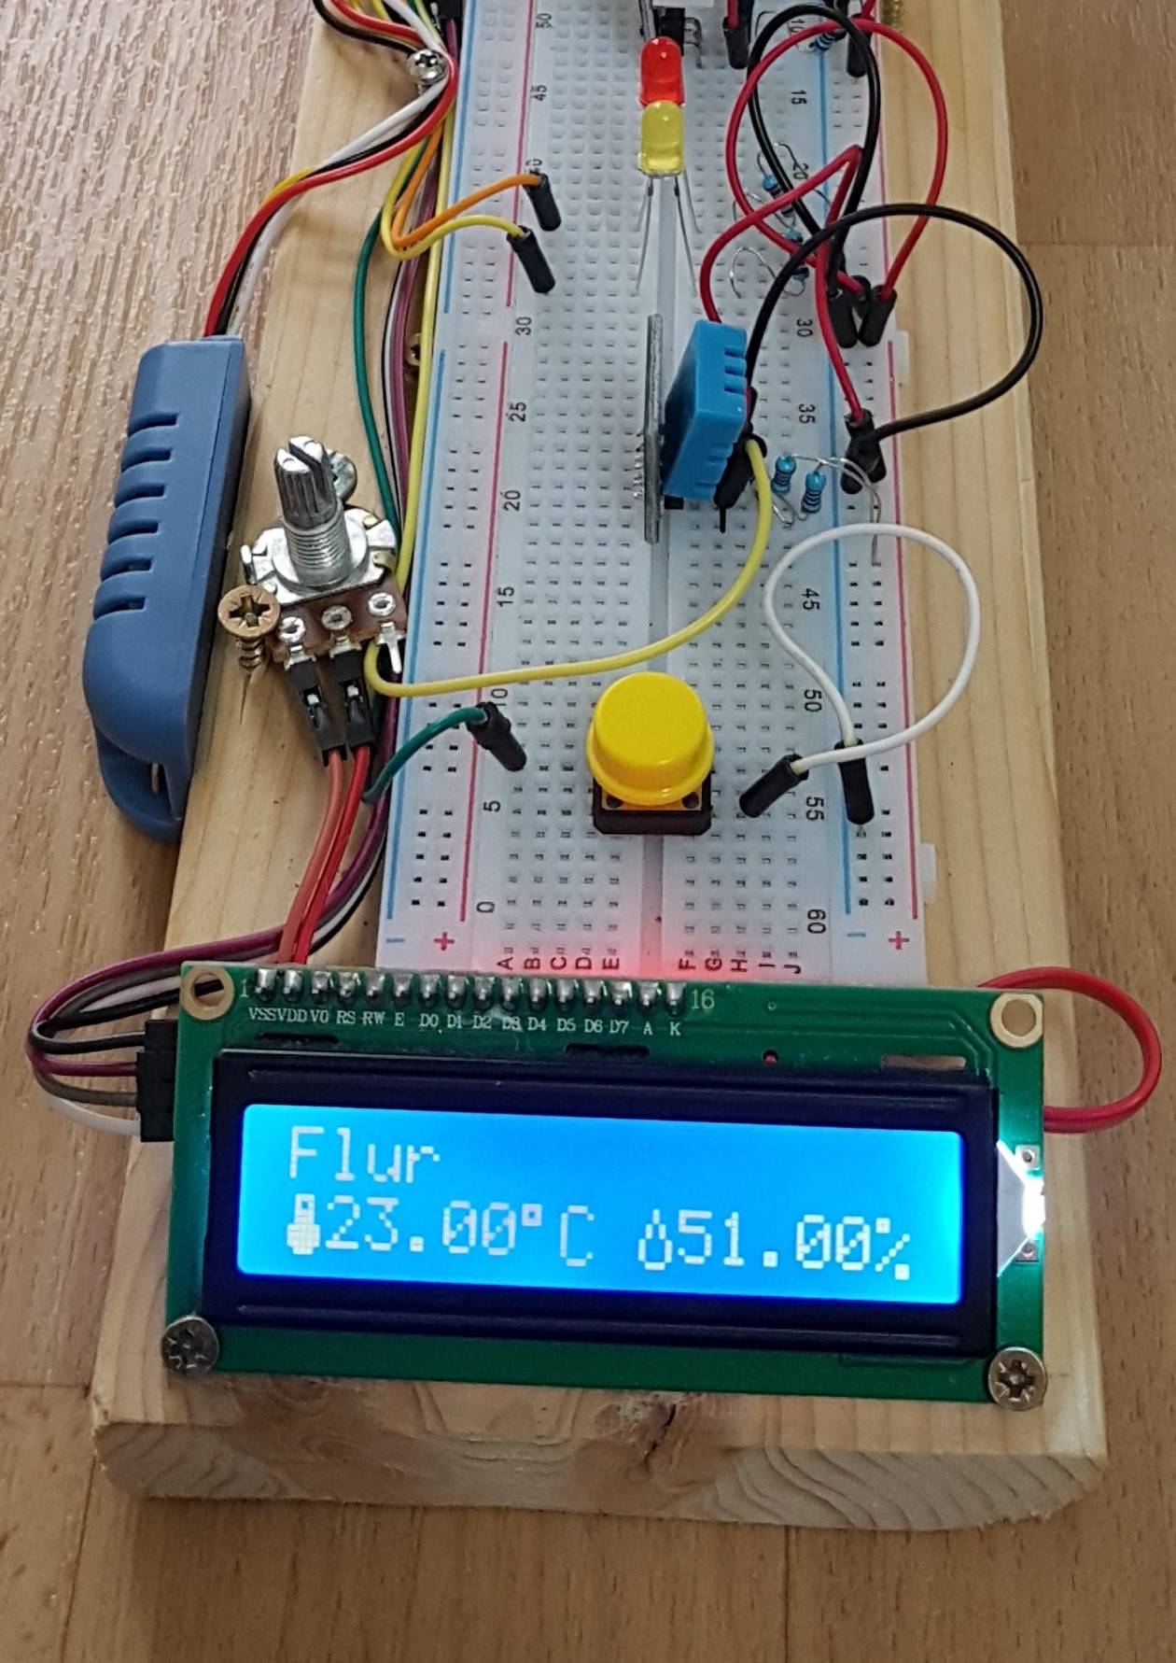
Agenda
1 Aufgabe und Zielsetzung
2 Hardwareaufbau
3 Softwaretechnische Umsetzung
3.1 Grobe Struktur
3.2 Verwendung von Interrupts
3.3 Auswertung der Sensoren
3.4 Anzeige der Werte
4 Ausblick/ Resümee

Slide 3

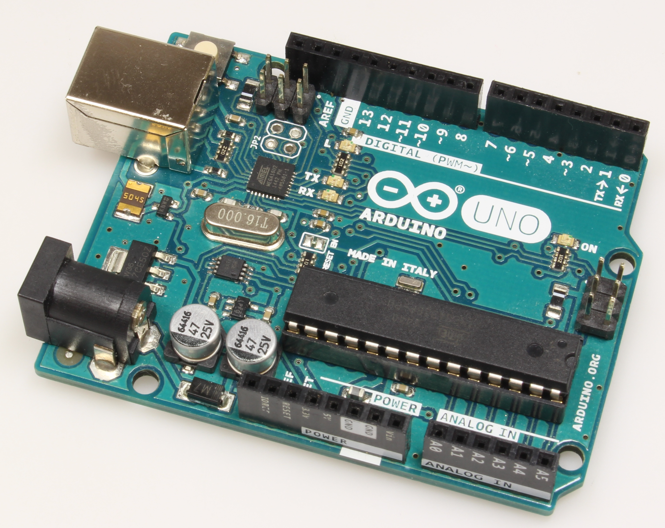
1 Aufgabe und Zielsetzung
Entwicklung Wetterstation
mit verschiedenen Temperatur- und Feuchtigkeitssensoren
Anzeige von aktueller Temperatur und Feuchtigkeit
Anzeige historischer Werte
Warnung bei Überschreiten von kritischen Feuchtigkeitswert

Slide 4
2 Hardwareaufbau- Blockschaltbild
„Flur“
„aussen“
„Keller“
Notes:
DHT22 auch unter 0°C -> als Außentemp geeignet
Keine extra Stromversorgung, wenig Leistung
Pull-Up-Wid an beiden Sensoren- im Ruhezustand HIGH
LED zur Anzeige von Tasterbetätigung und Warnung bei relativer Luftfeuchte > 60%

Slide 5
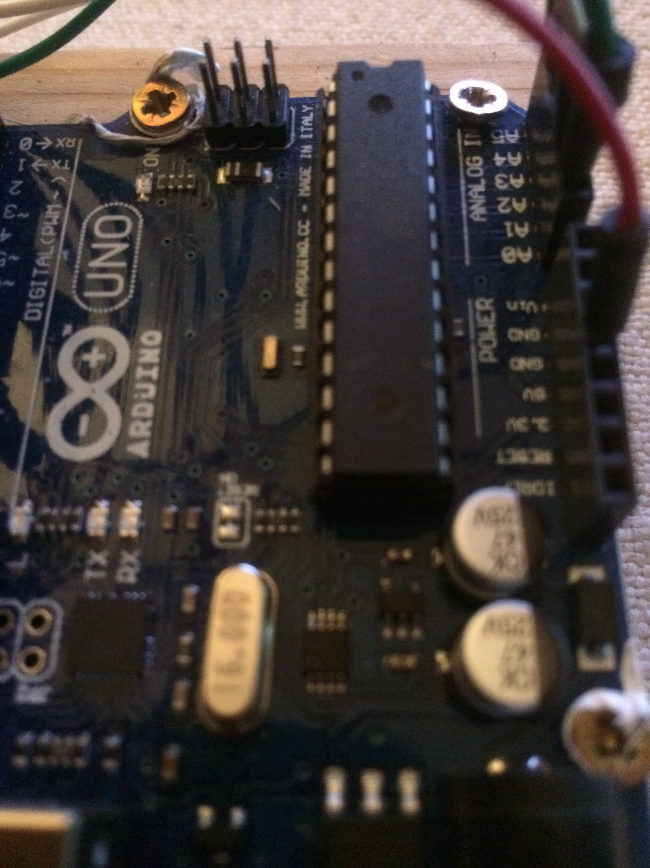
3.1 Softwaretechnische Implementierung- Grobe Struktur
Notes:
Grober Ablaufplan
Abfrage der Sensoren in gewissen zeitlichen Abständen

Slide 6
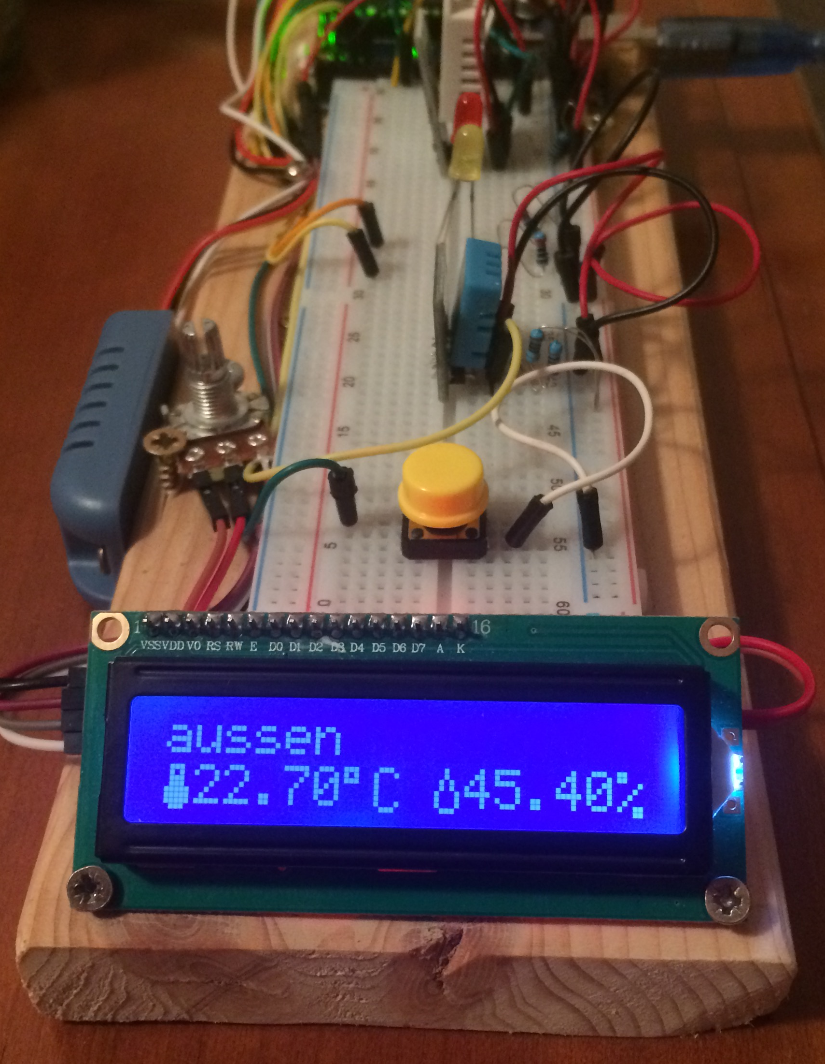
3.2 Verwendung von Interrupts
Time-Interrupts
Systemzeit hochzählen (ab Start, in Sekunden)
Erfassung der Länge des HIGH-Signals zur Auswertung
Entprellen von Tastereingaben
Erfassen der Länge der Betätigung der Taste
Blinken der LEDs
Port-Interrups
Erfassen von Tastereingaben
Flankenänderung erfassen zum Auslesen der Sensoren

Slide 7
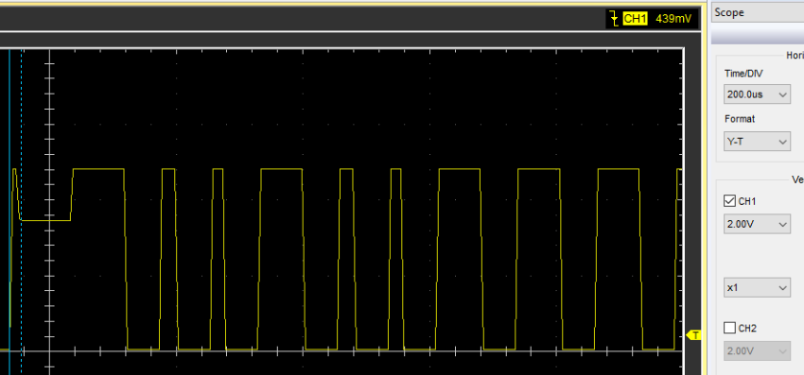
3.3 (1) Auswertung der digitalen Sensoren
DHT11 und DHT22
1-Wire-Bus
Sensor wird aktiviert, wenn nacheinander LOW-HIGH geschickt wird
Sensor quittiert mit HIGH-LOW
Sensor schickt die Daten (32 Bit)
erst HIGH, dann LOW
Länge HIGH-Phase:
Danach 1 Byte Paritätsprüfung
Unterschiede
Aktivierungszeit
Datentransport: DHT11: 4 X 8Bit DHT22: 2 X 16 Bit
Paritätsbyte unterschiedlich
Oszilloskop-Mitschnitt
Notes:
Paritätsprüfung erklären
Codierung erklären
Paritätsbyte: DHT11: Summe von Byte1 bis 4, DHT22: letzten 8 Bits der Summe der 8-Bit-Werte
Abfrage über Interrupts
Analoge Sensoren: lineare Abhängigket von Temperatur/ Feuchtigkeit zu Spannung, Auswertung

Slide 8
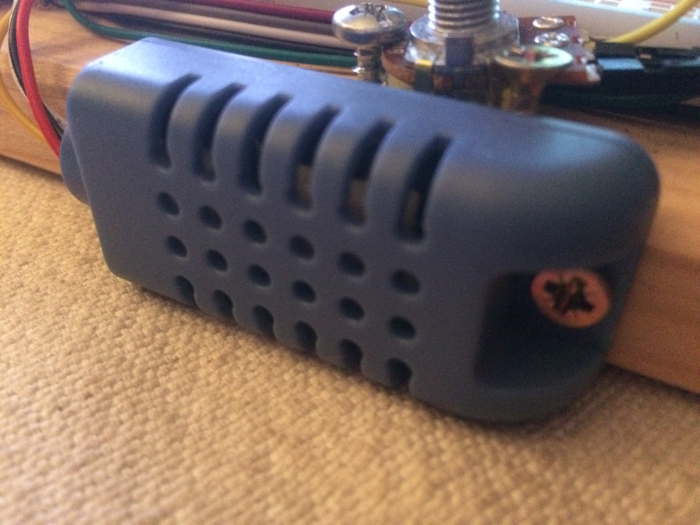

3.3 (2) Auswertung der analogen Sensoren
AHT1001
Temperatur- und Feuchtigkeit
Sensor für Temperatur defekt → Verwendung LM35 für
Feuchtigkeitswert:
0V: 0% relative Luftfeuchte
3V: 100% relative Luftfeuchte
Linearer Anstieg
LM35
Temperatur-Sensor
Temperaturwert:
0,02V: 2°C
0,01V Anstieg/ °C linear
5V Referenzspannung
Abfrage nacheinander
Auswertung nach o.g. Daten
Notes:
- Referenzspannung: 5V

Slide 9
Testroutine
Simulation von Feuchtigkeitswerten 60% bis 100% (in 5%- Schritten)
Simulation von Temperaturwerten -5°C bis 35°C
Funktionstest der Warnanzeige
Aufruf durch langes Betätigen des Tasters (ca. 4 Sekunden)

Slide 10
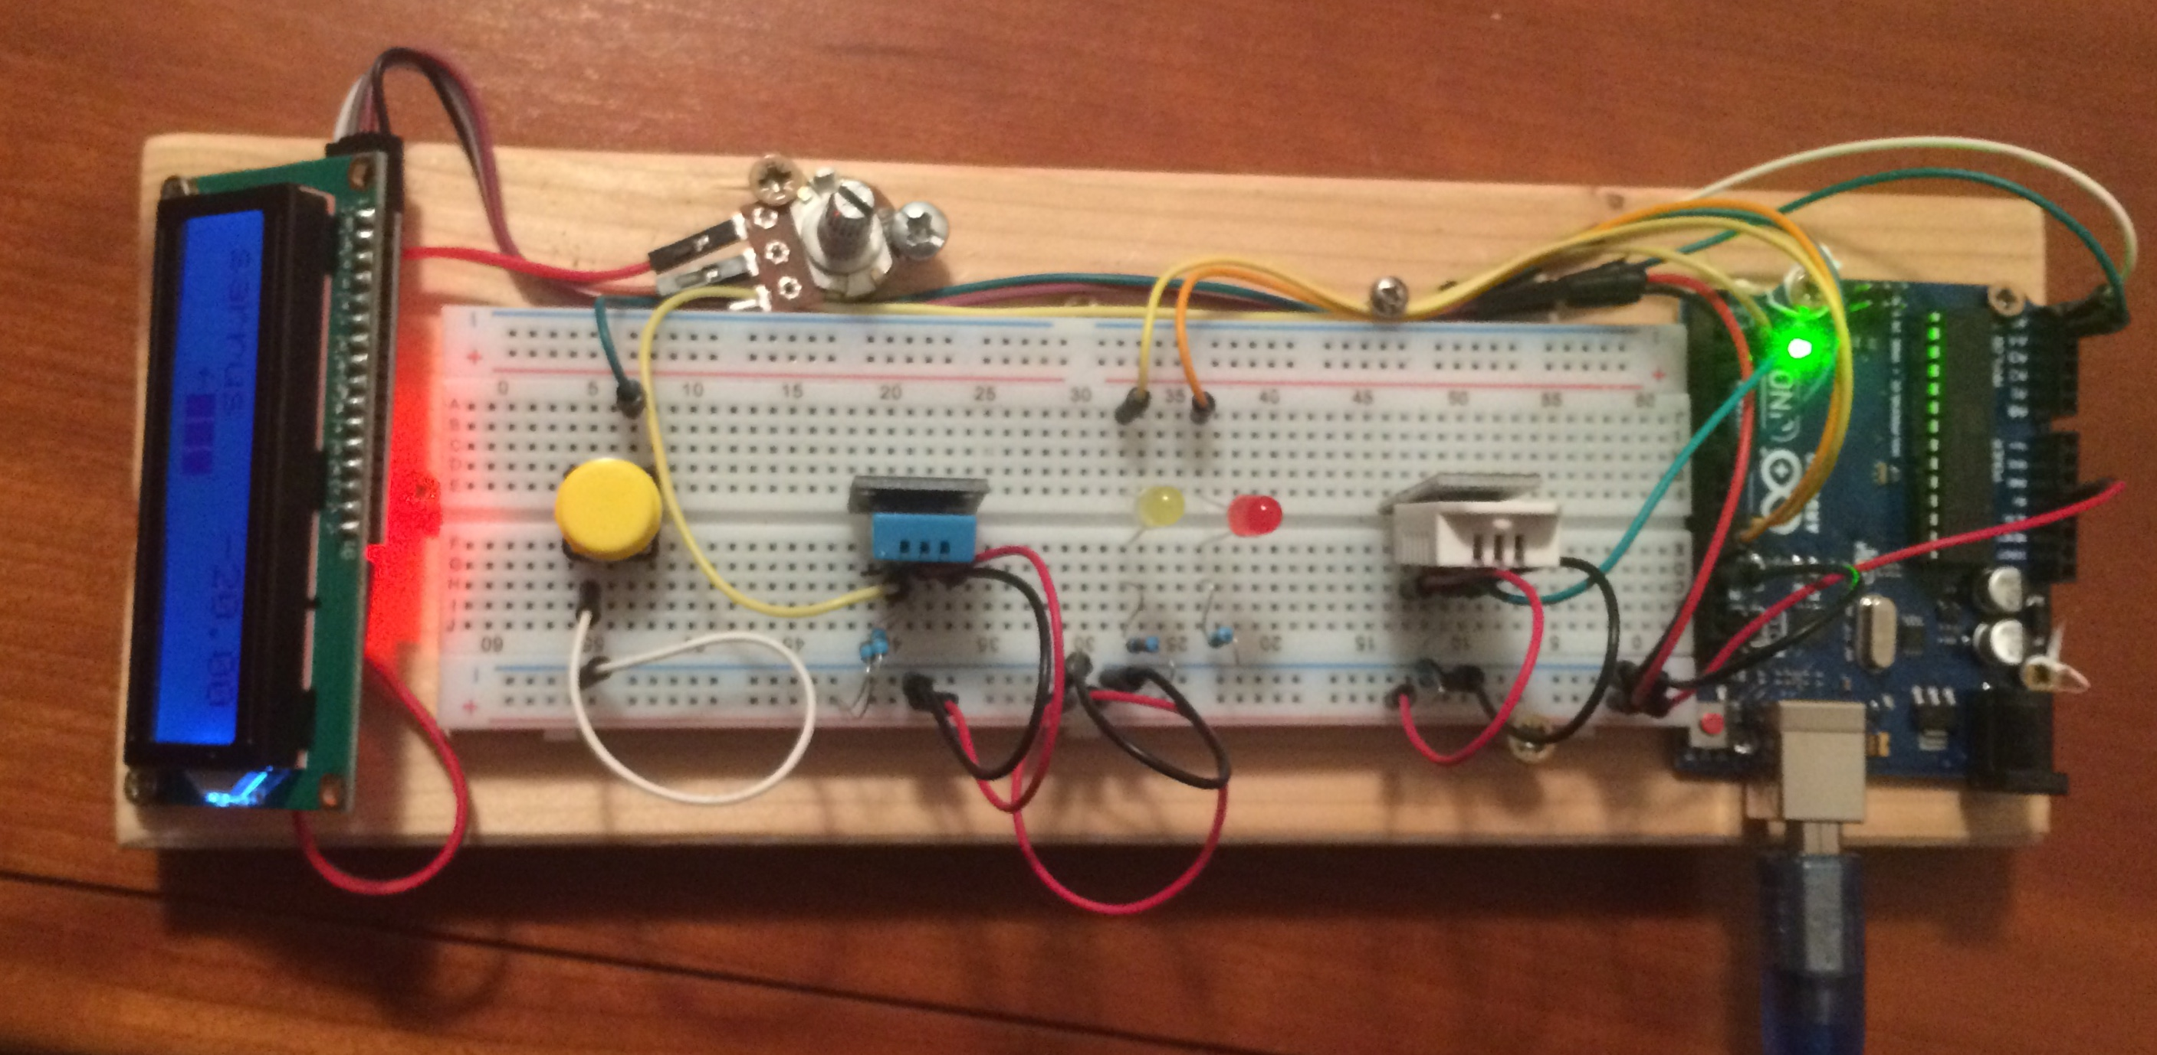
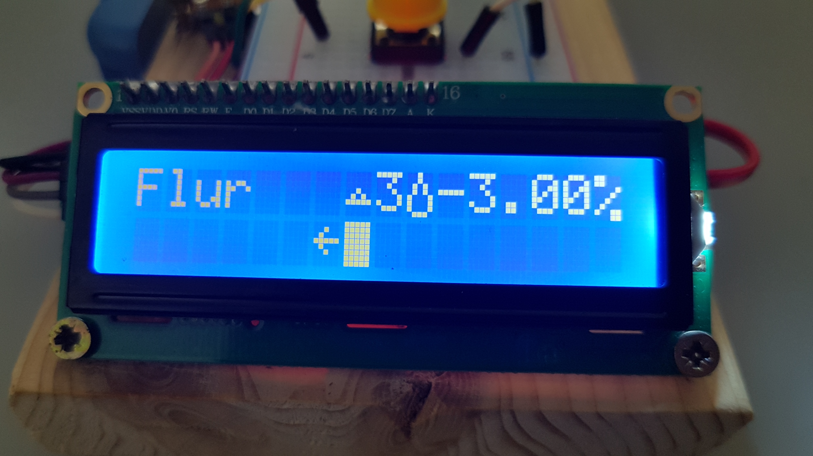
4 Ausblick/ Resümee
Resümee
Einarbeitung in Arbeit mit eeprom
Einblick in Funktionsweise des Arduinos
Lange Einarbeitung bei Verwendung von Interrupts, Registern und Timern
Ausblick- denkbare Erweiterung
Historische Werte der Temperatur anzeigen
Lüftung in Abhängigkeit der Temperatur steuern
Einbinden von weiteren Sensoren nicht kompliziert

